Slide 1



مقدمه‌ای بر برنامه‌نویسی بازی‌های سه‌بعدی با
DirectX
12

Slide 2

مقدمه‌ای بر برنامه‌نویسی بازی‌های سه‌بعدی با
DirectX
12

Slide 3
مقدمه‌ای بر برنامه‌نویسی بازی‌های سه‌بعدی با
12
DirectX

Slide 4
مقدمه‌ای بر برنامه‌نویسی بازی‌های 3D با
DirectX
12

Slide 5


Slide 6
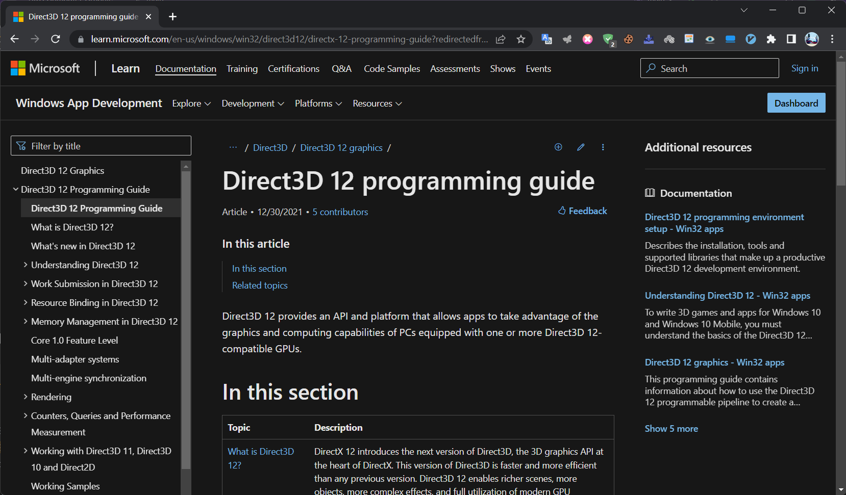

Slide 7
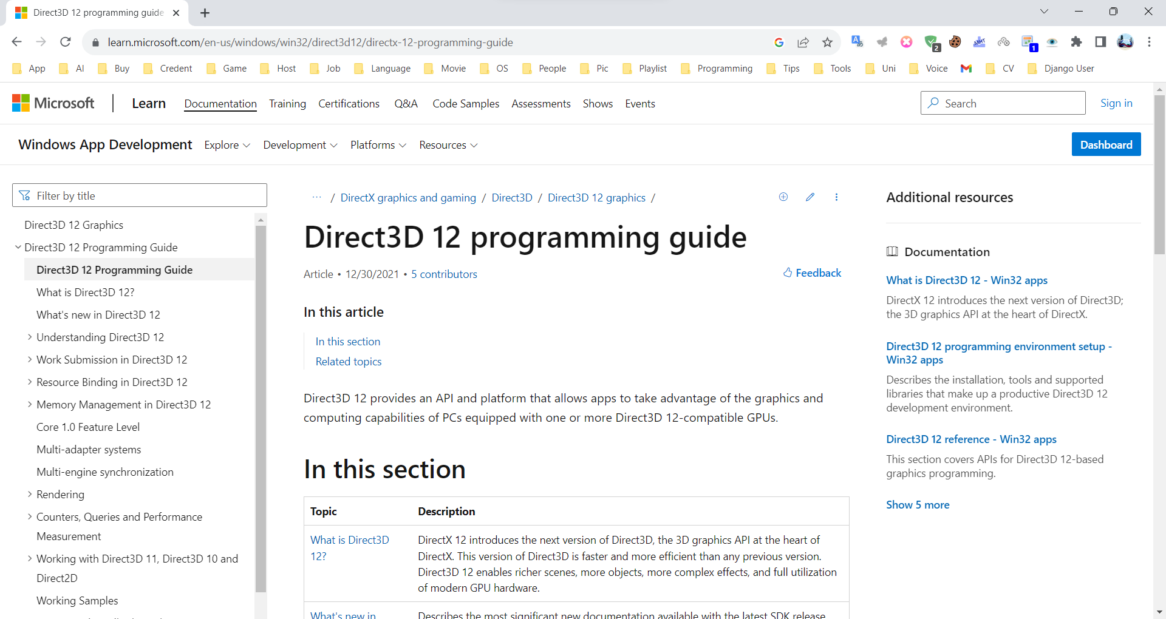

Slide 8
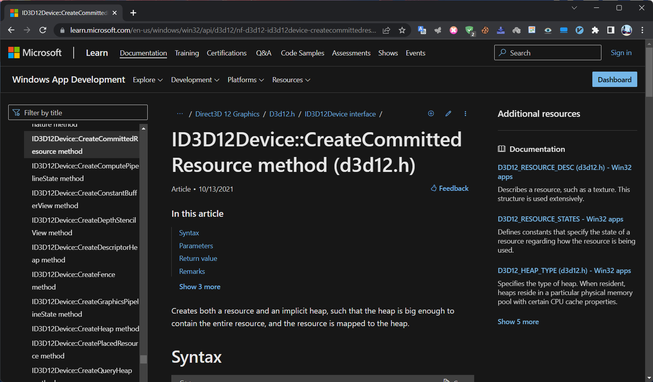

Slide 9
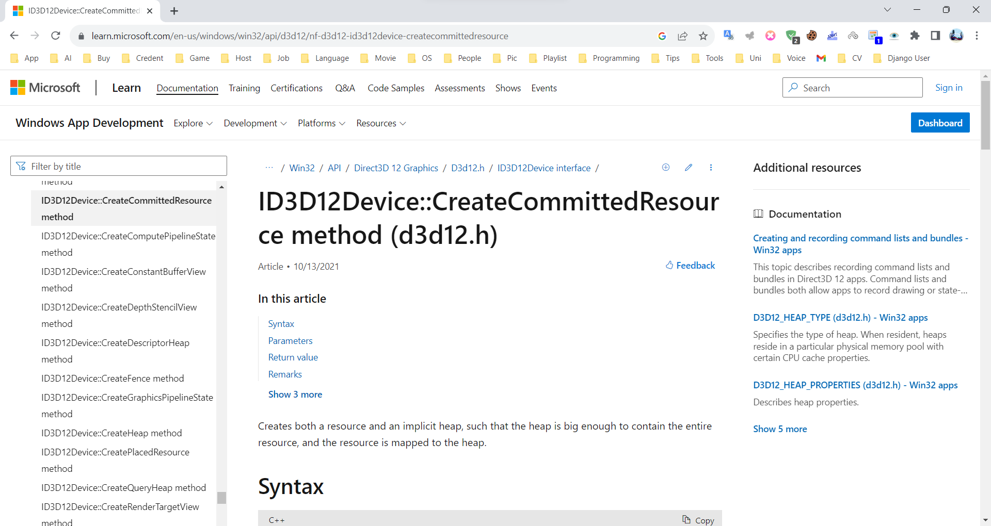

Slide 10
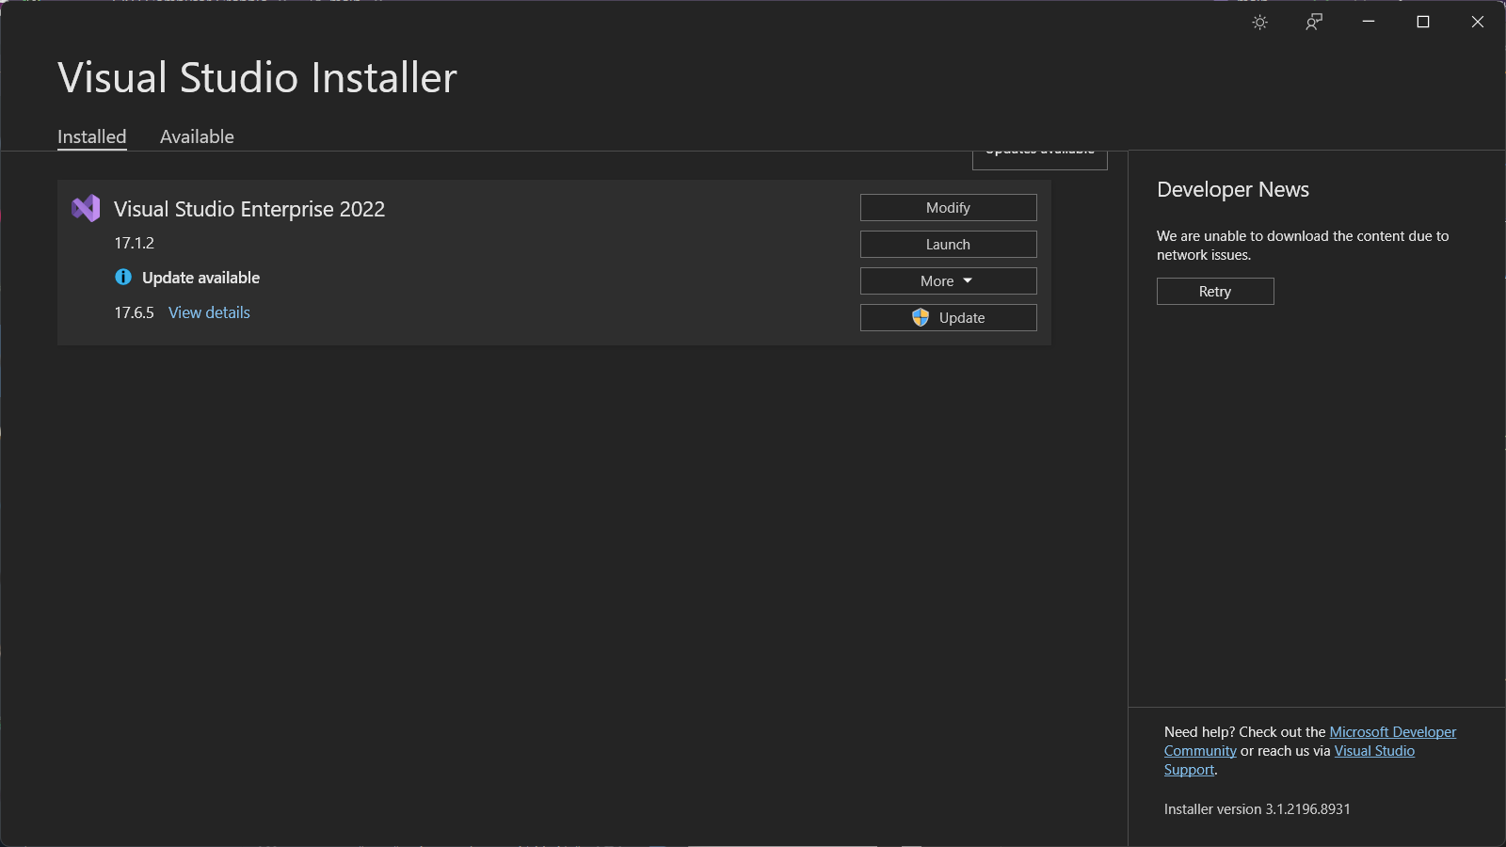
Install

Slide 11
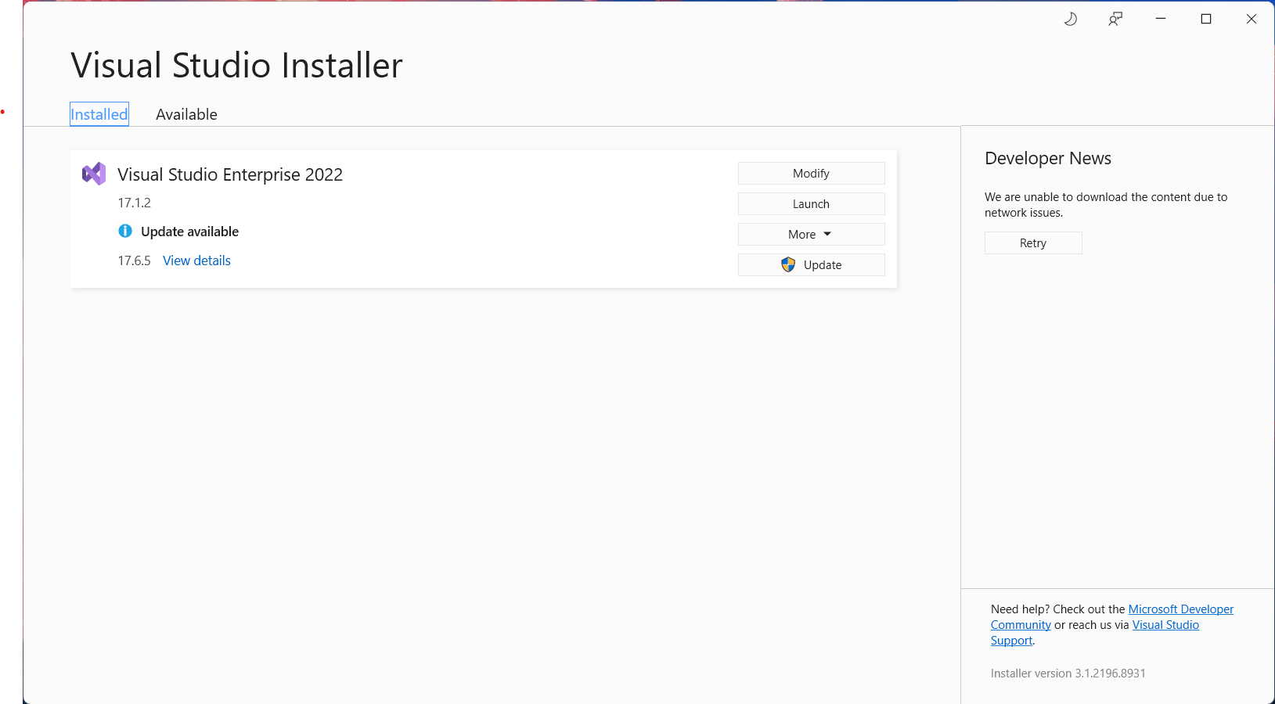

Slide 12
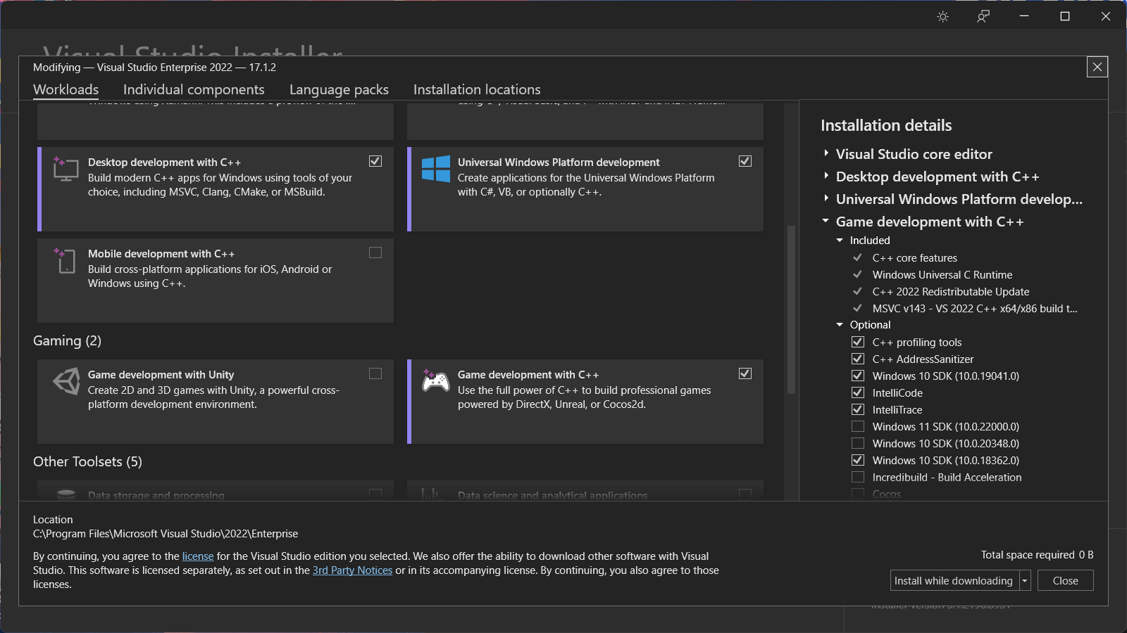

Slide 13
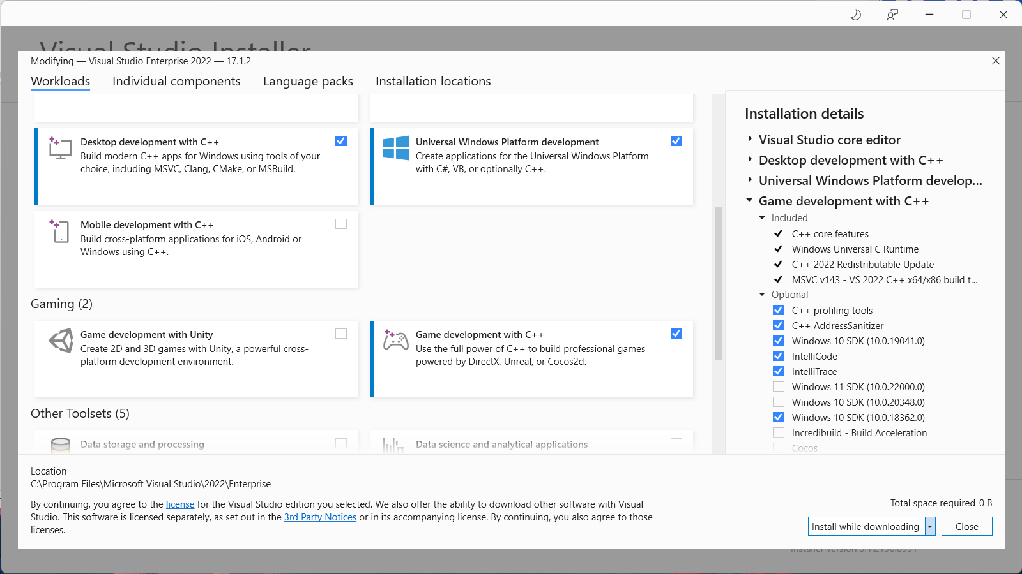

Slide 14
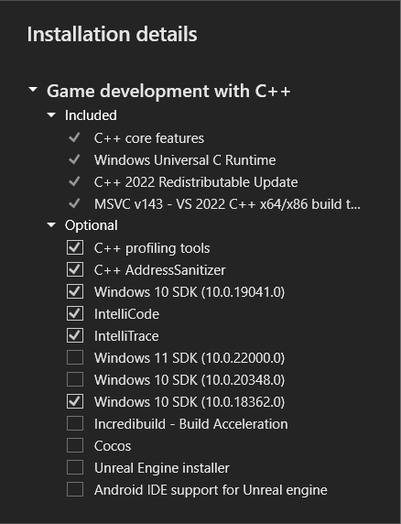
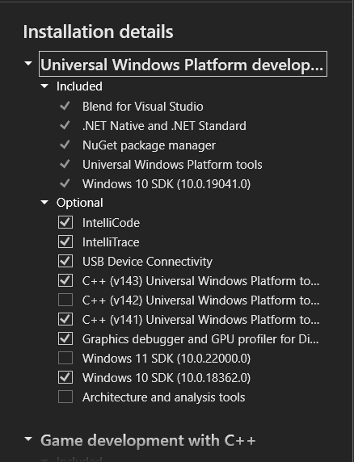
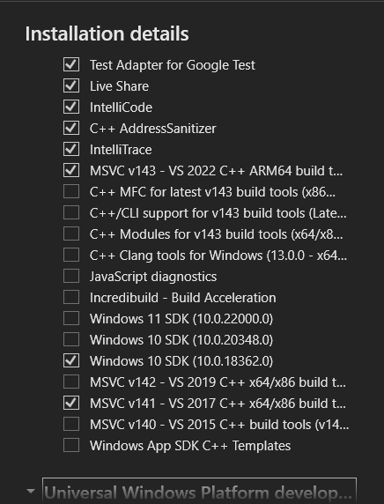
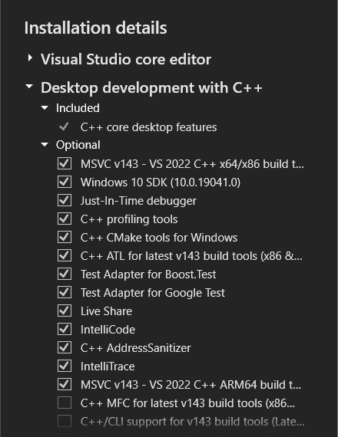

Slide 15
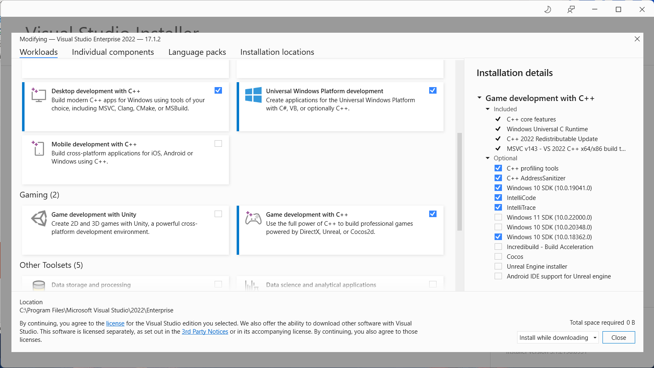
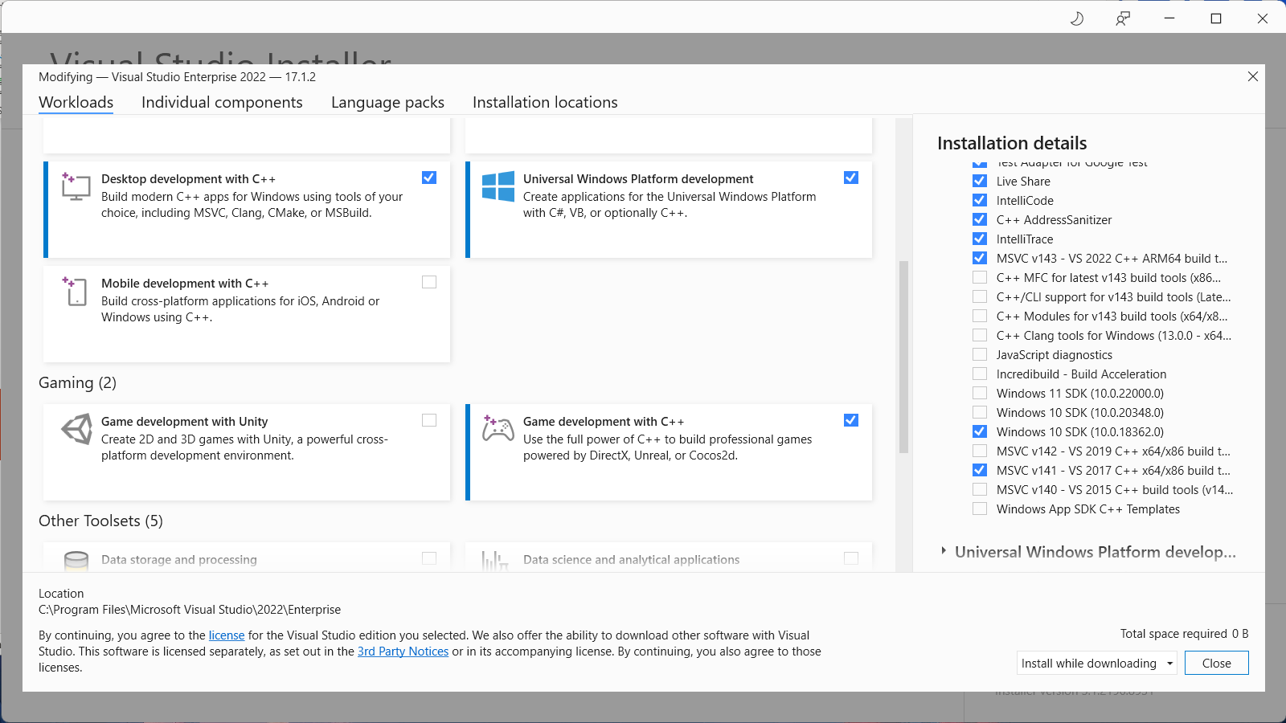
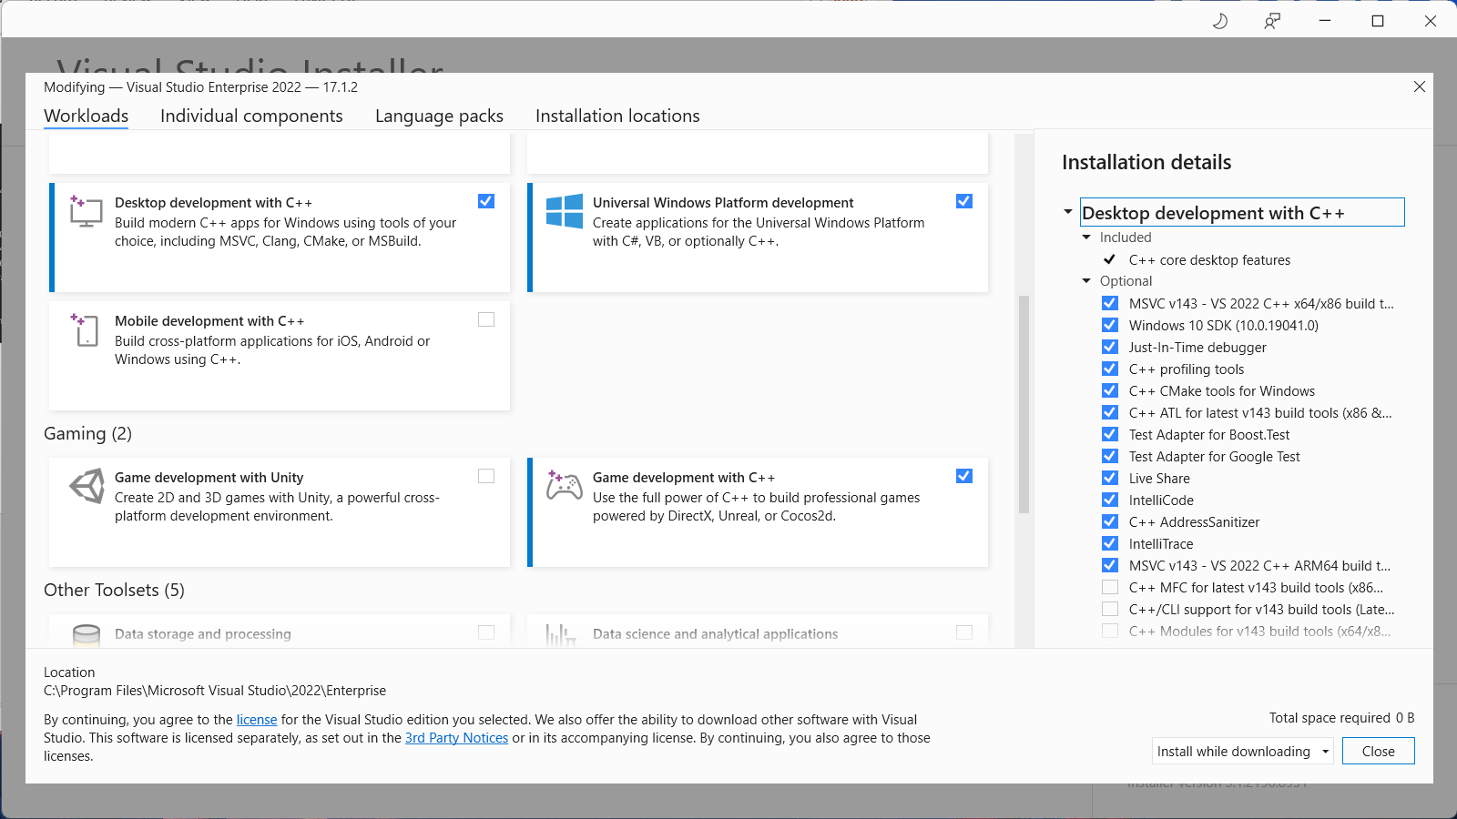
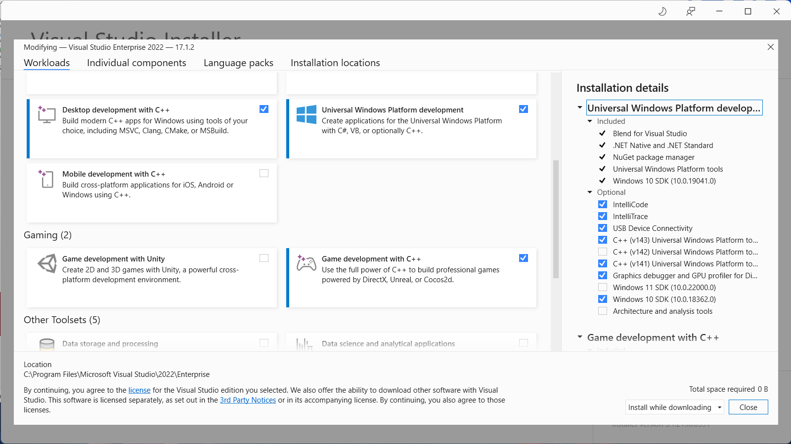

Slide 16
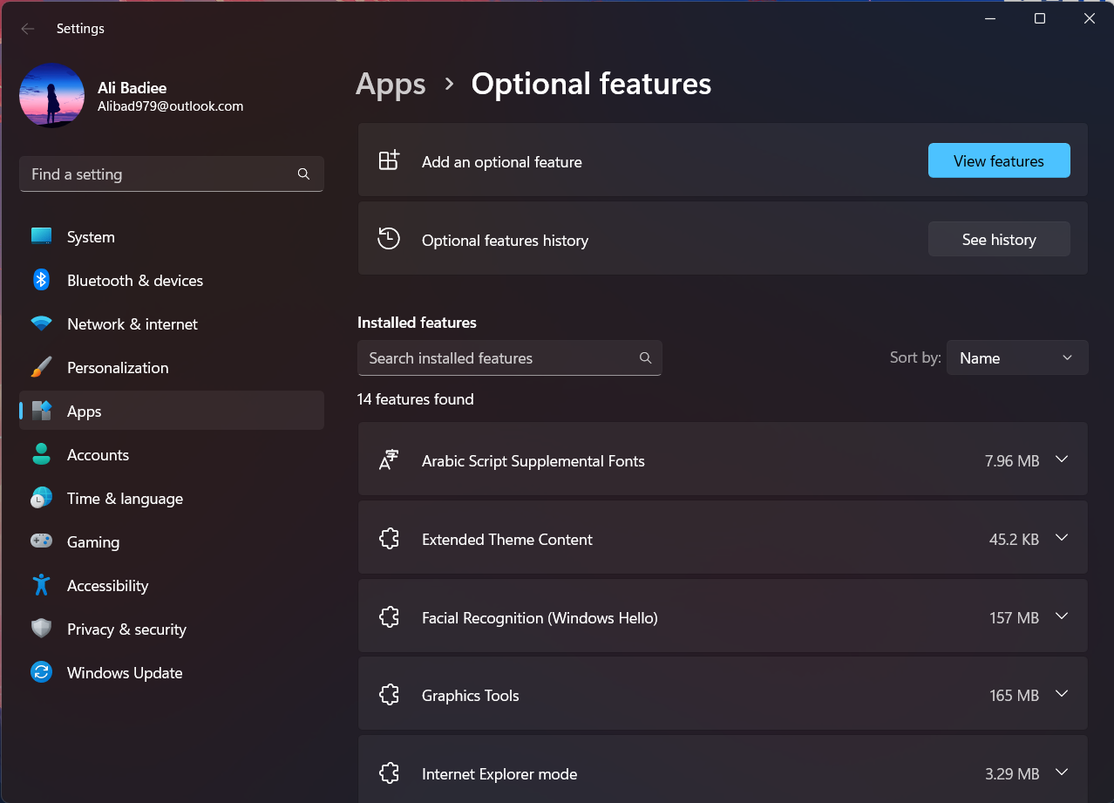

Slide 17
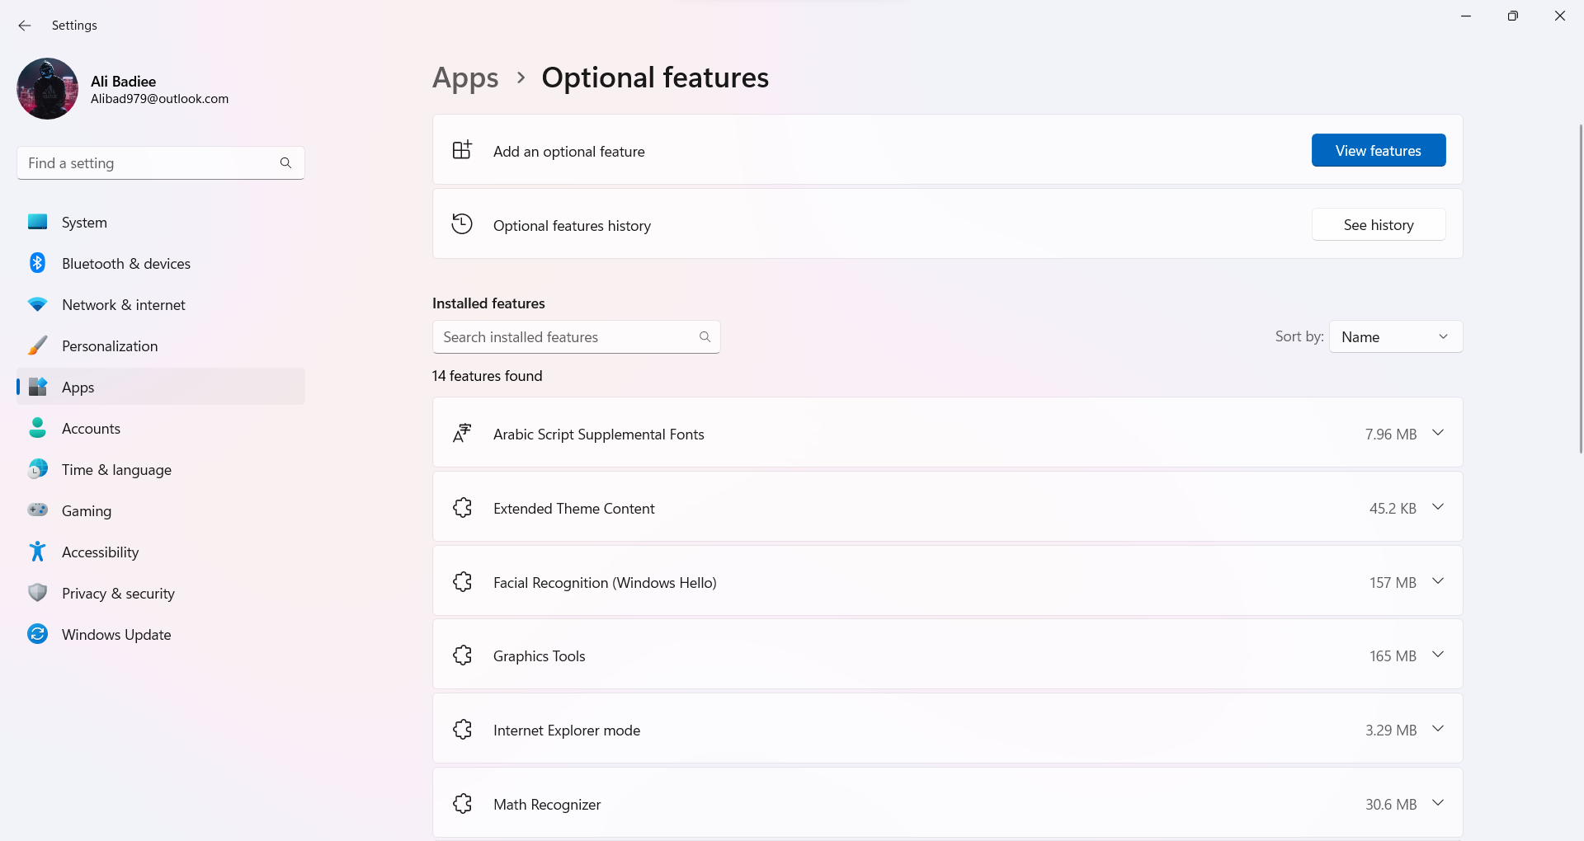
در صورتی که Graphic Tools را قبلا نصب کرده باشید

Slide 18
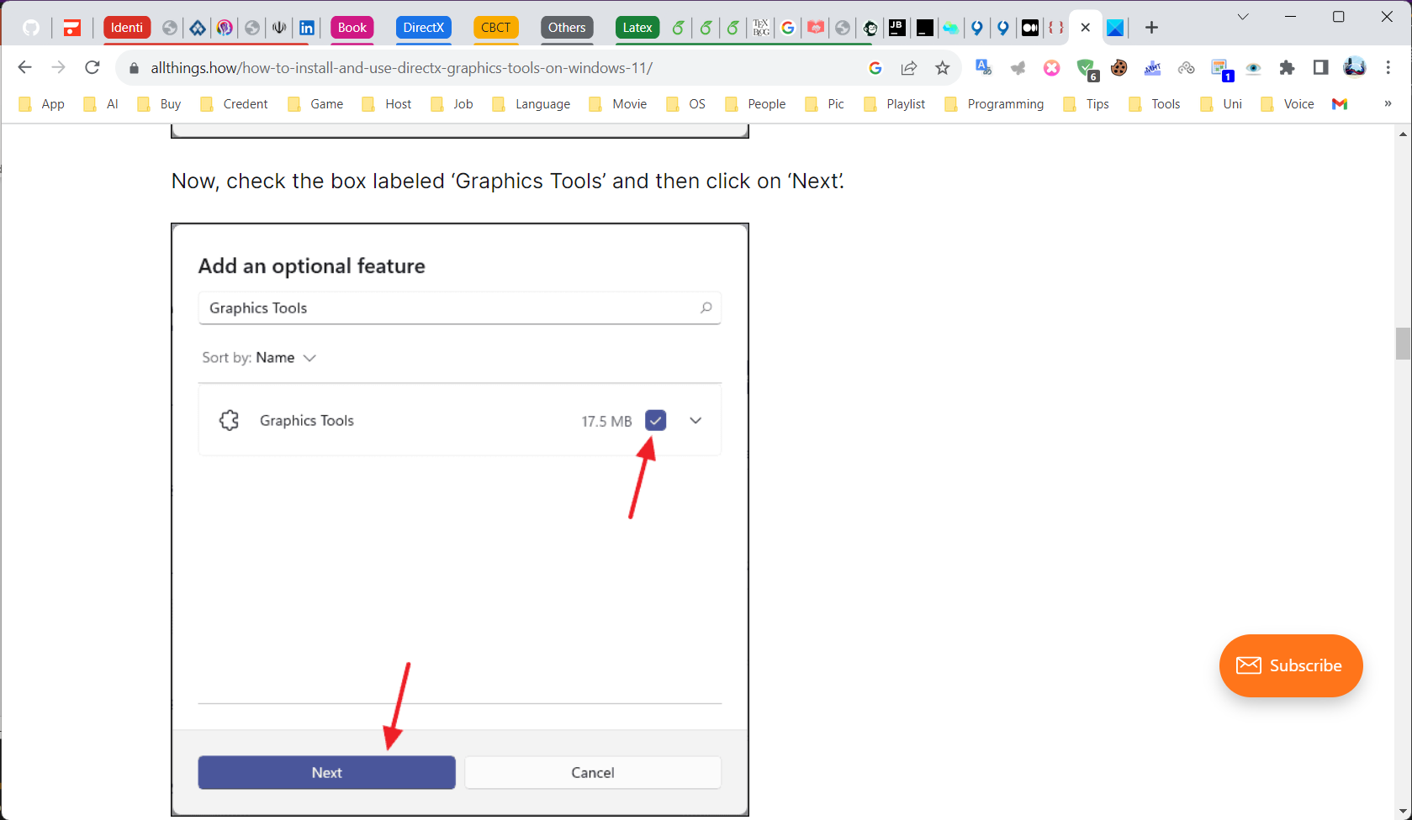
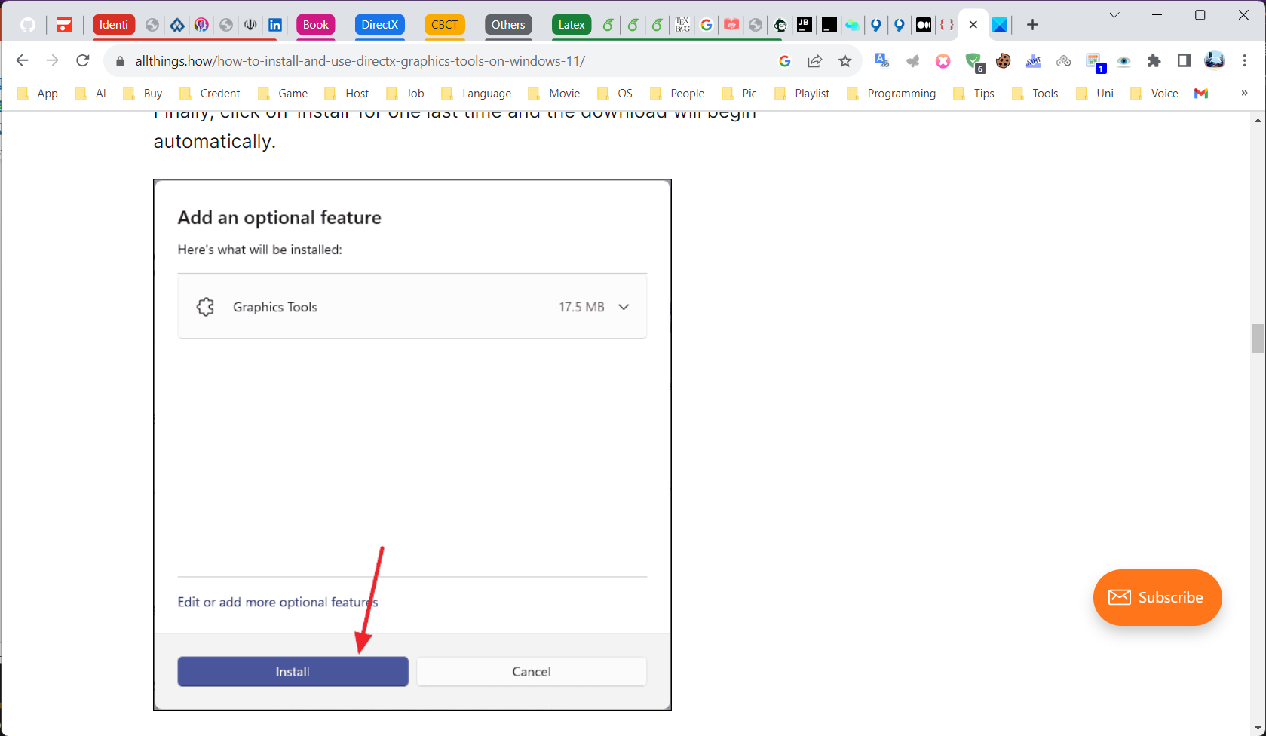

Slide 19
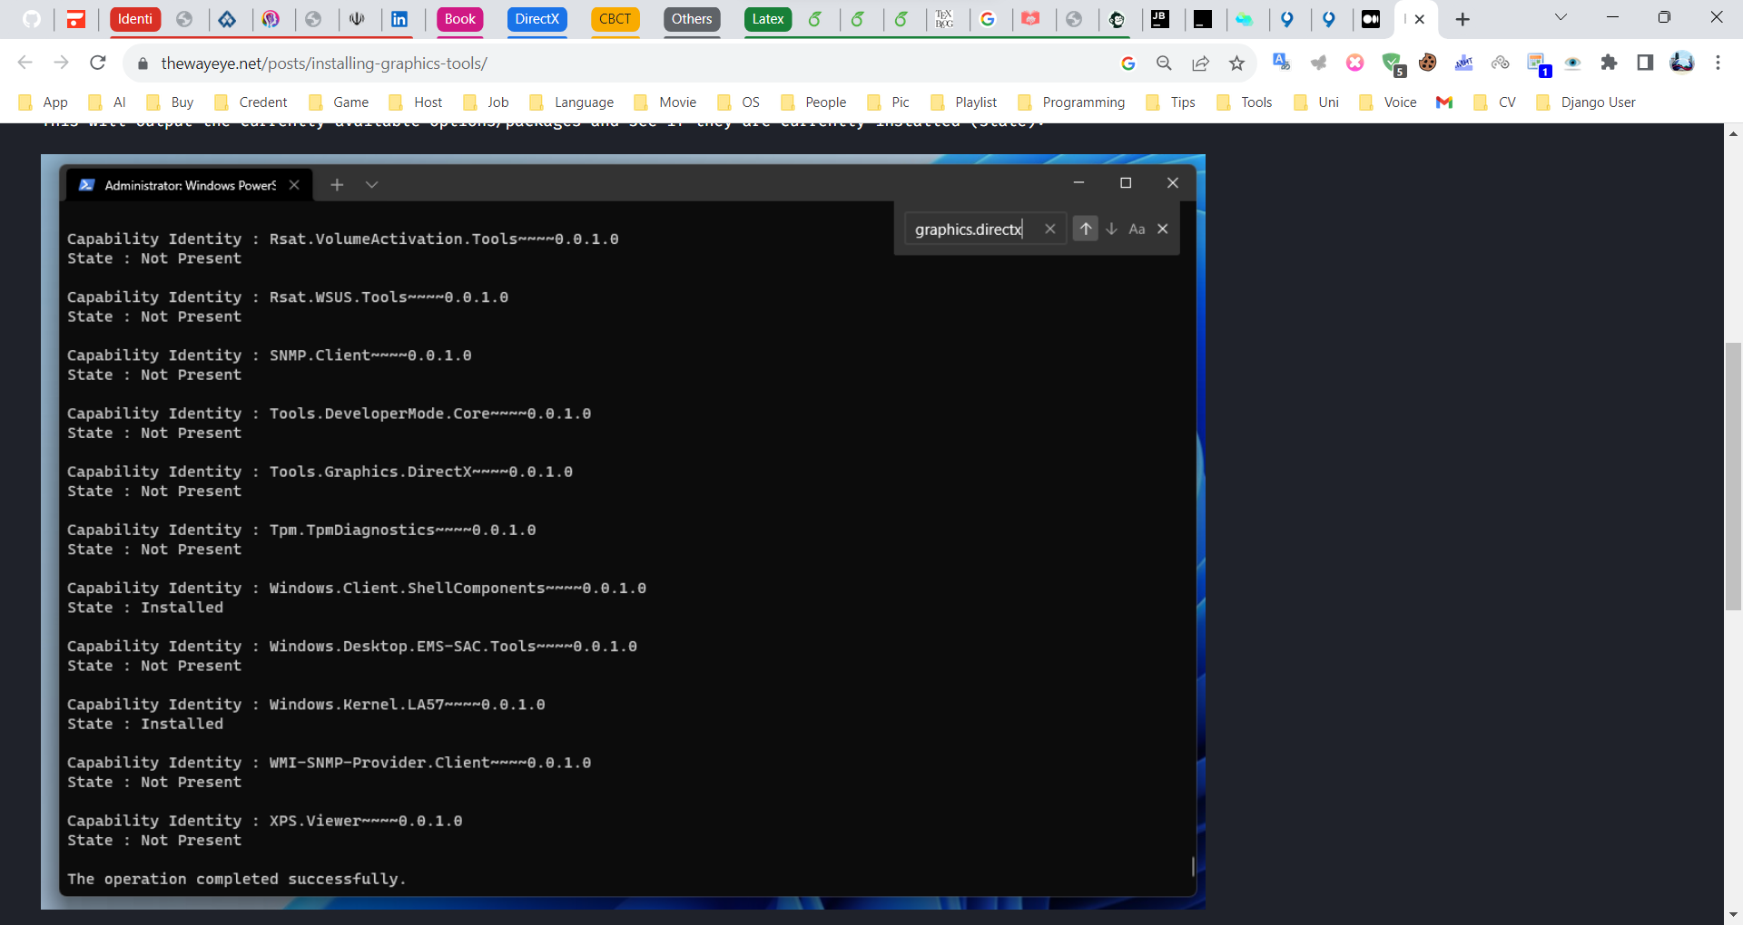

Slide 20
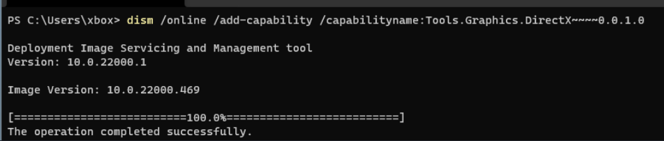

Slide 21
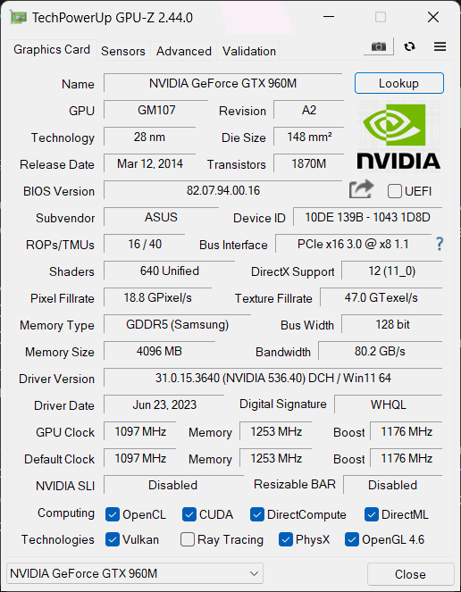

Slide 22
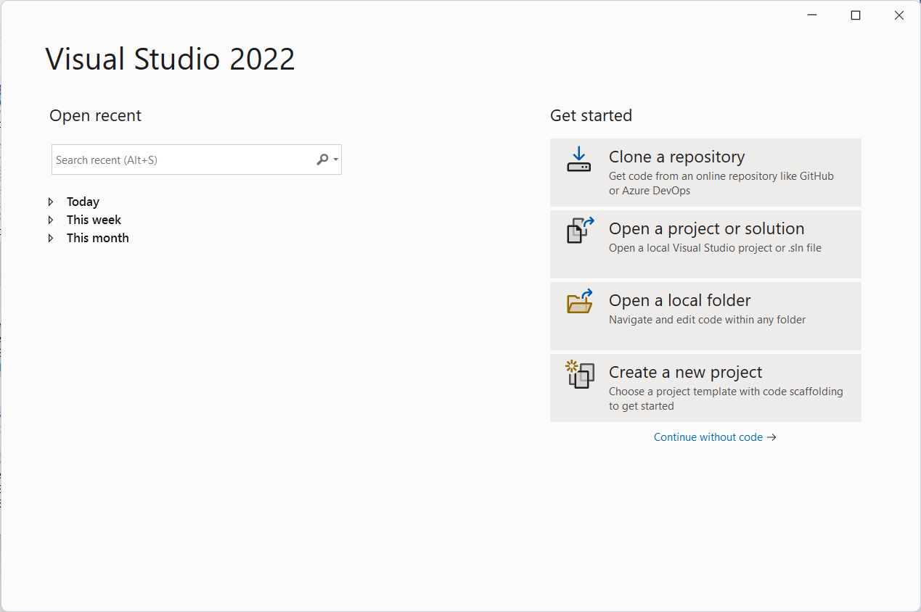
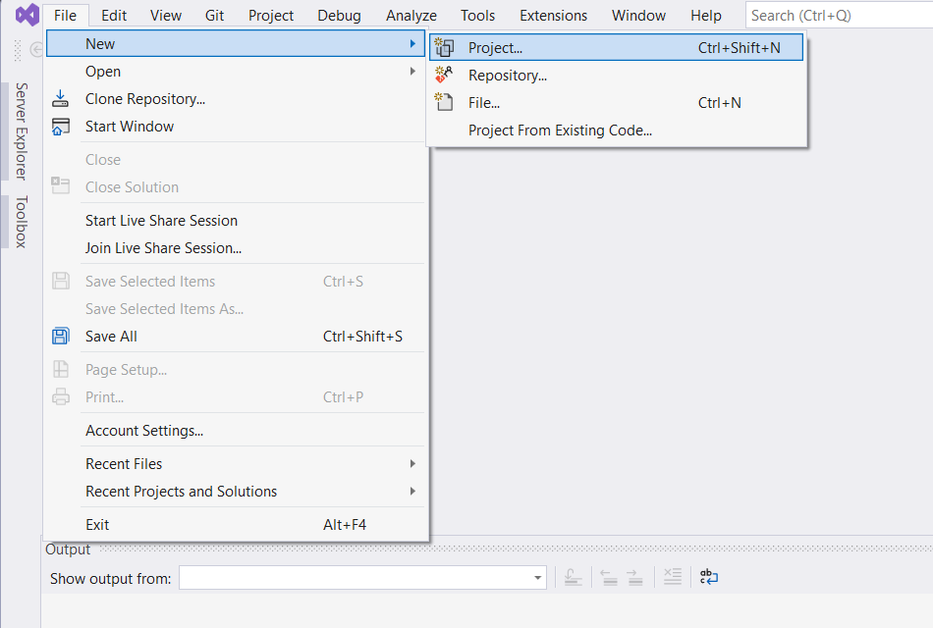

Slide 23
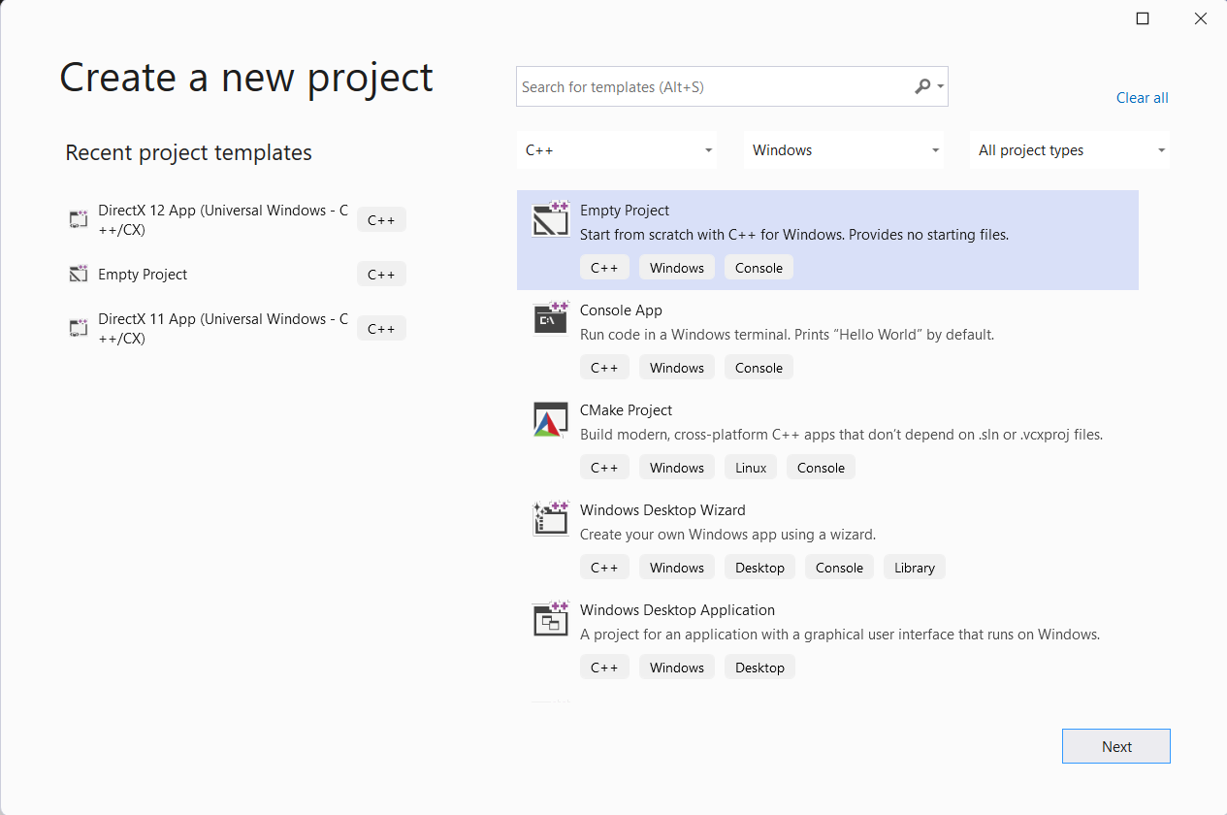

Slide 24
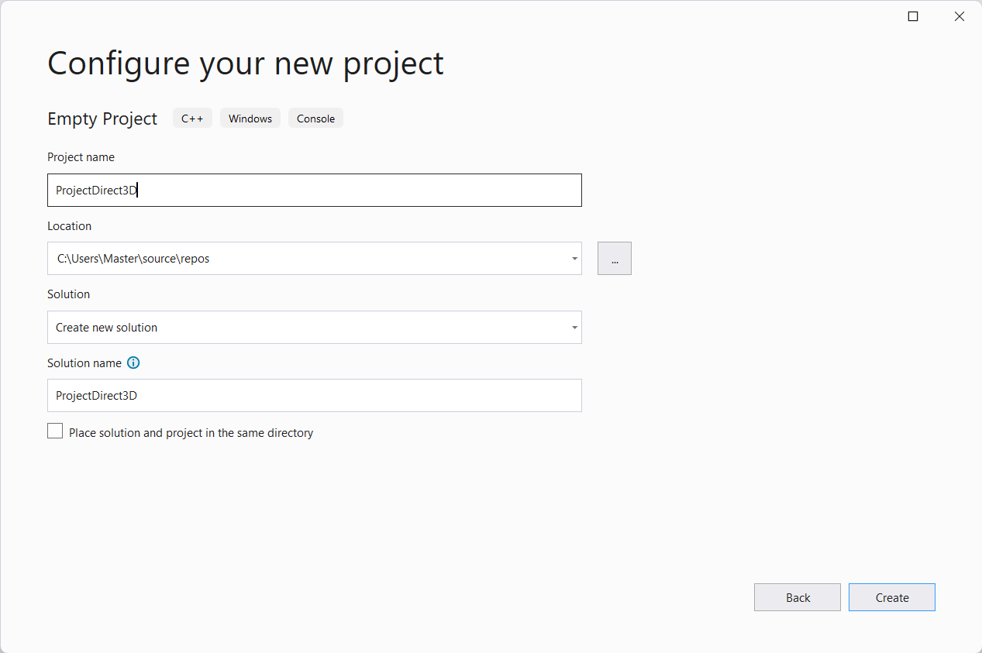

Slide 25
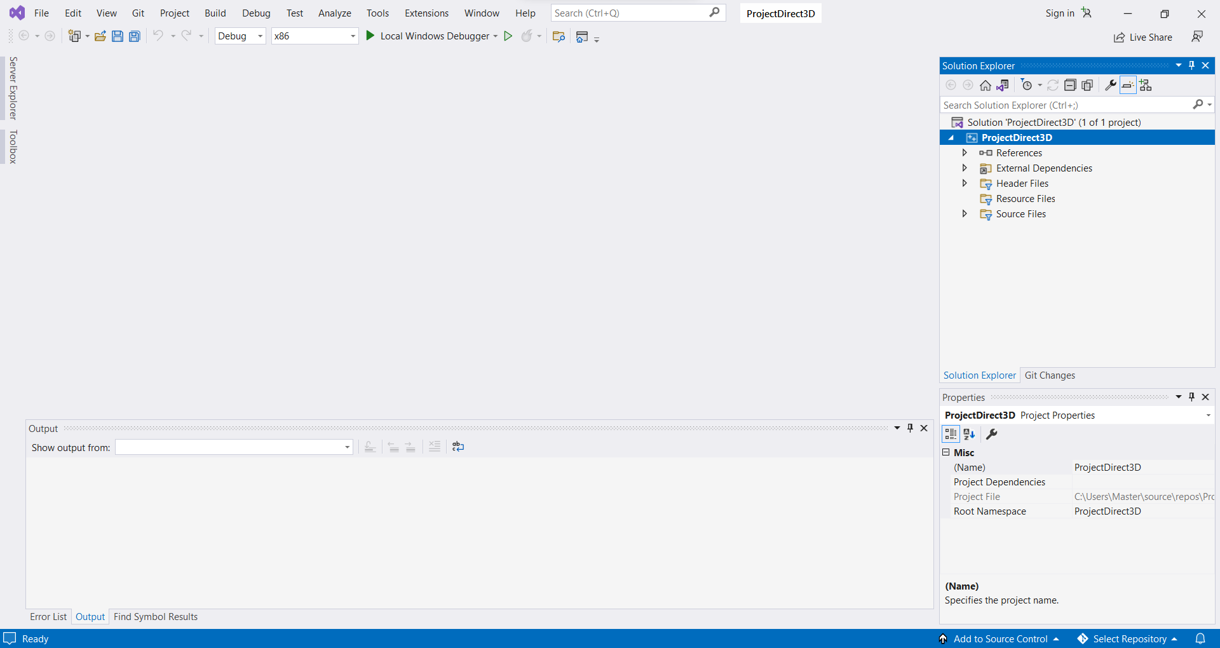
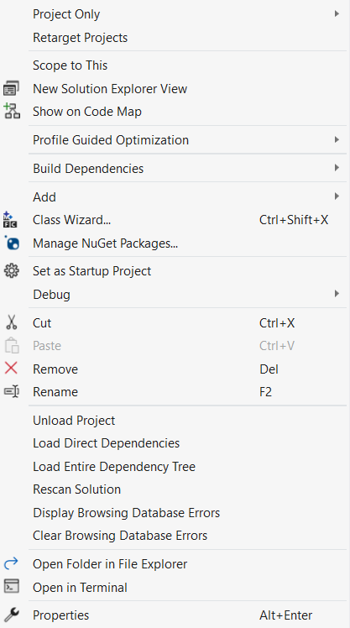

Slide 26
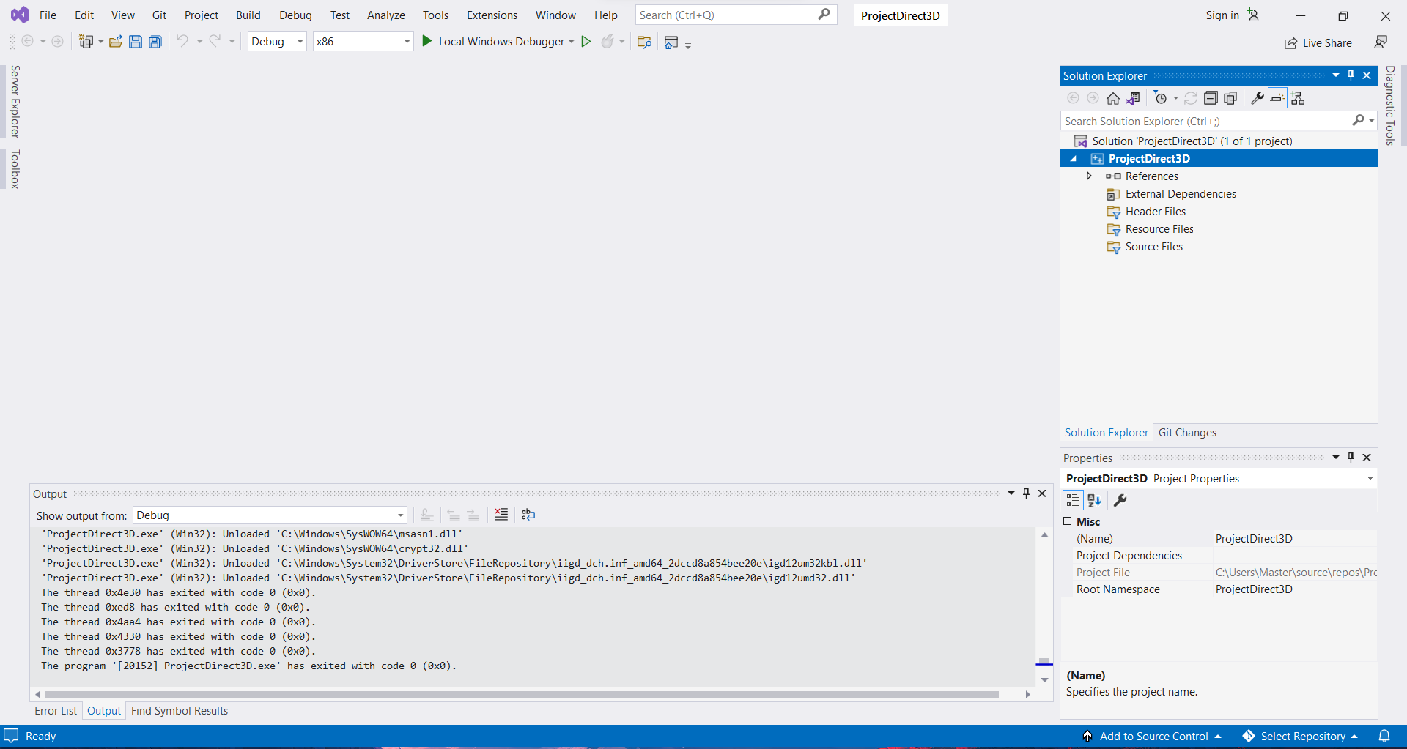
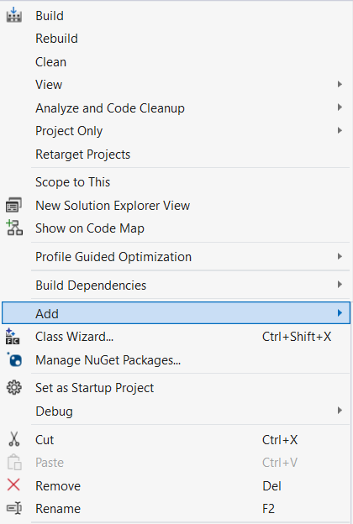
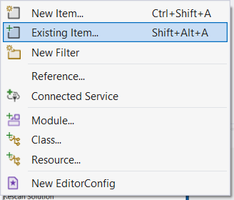

Slide 27
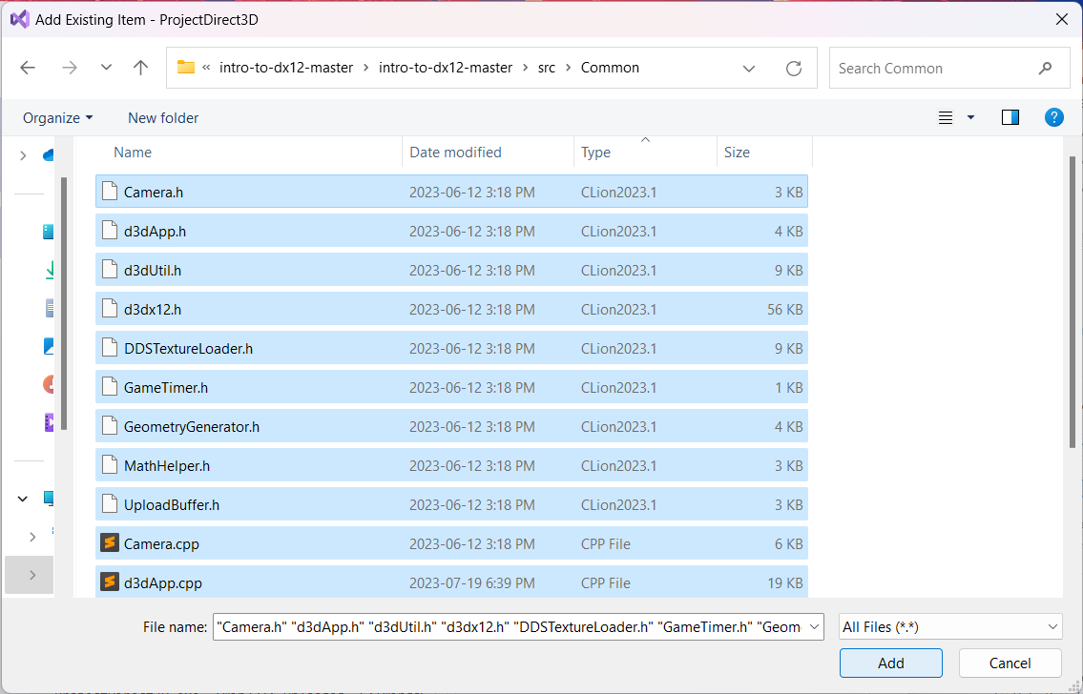

Slide 28
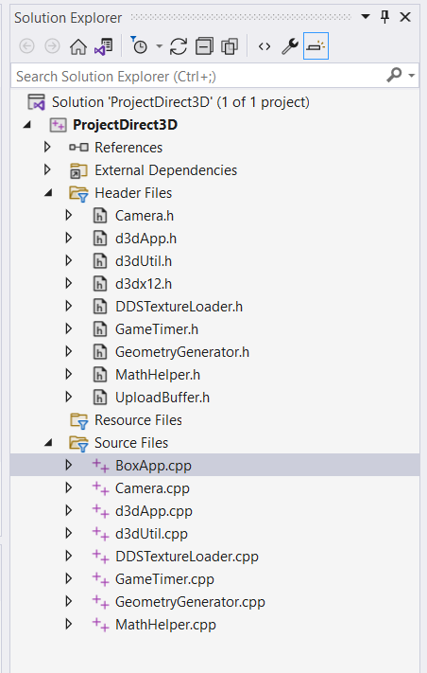

Slide 29
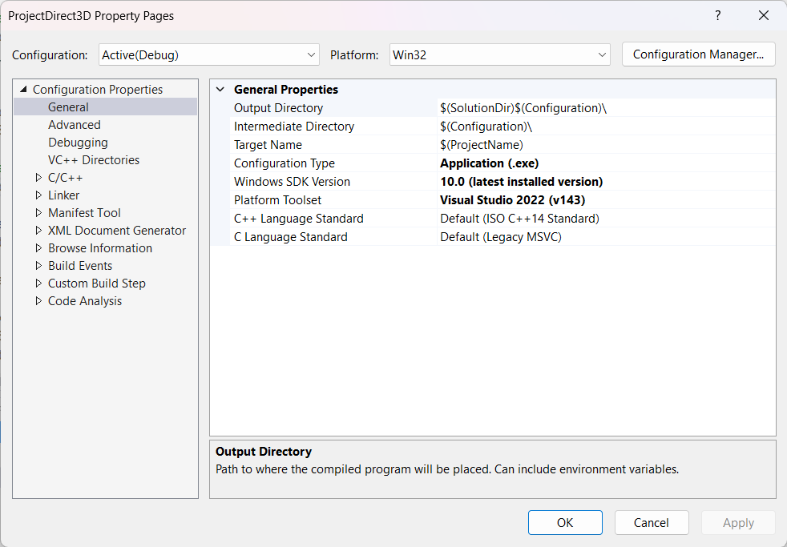

Slide 30
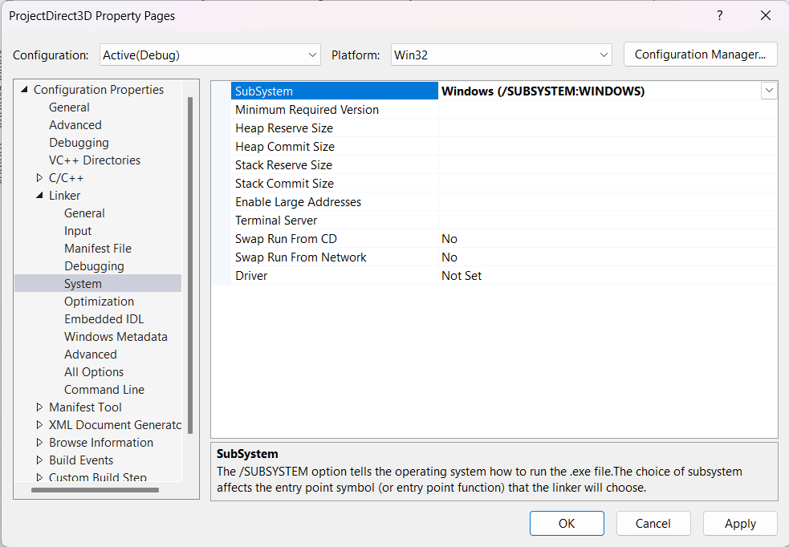

Slide 31
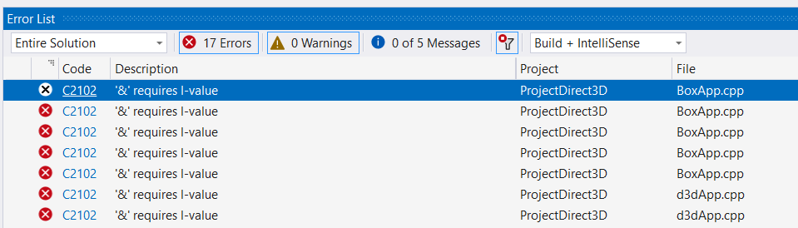

Slide 32
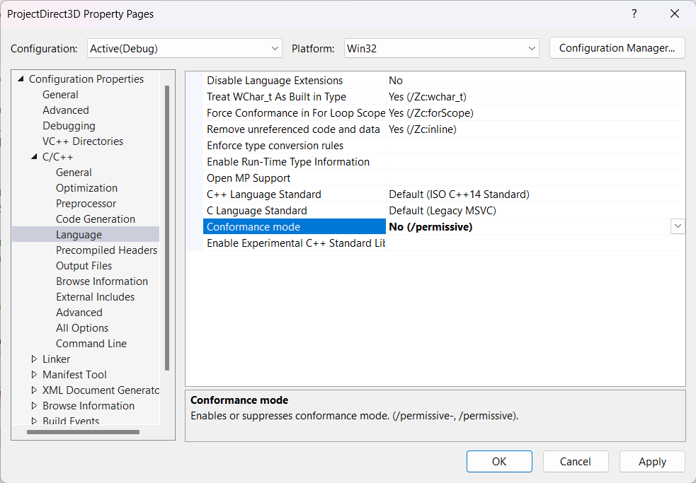

Slide 33
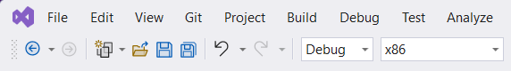

Slide 34
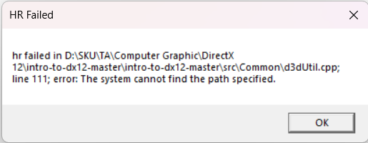

Slide 35
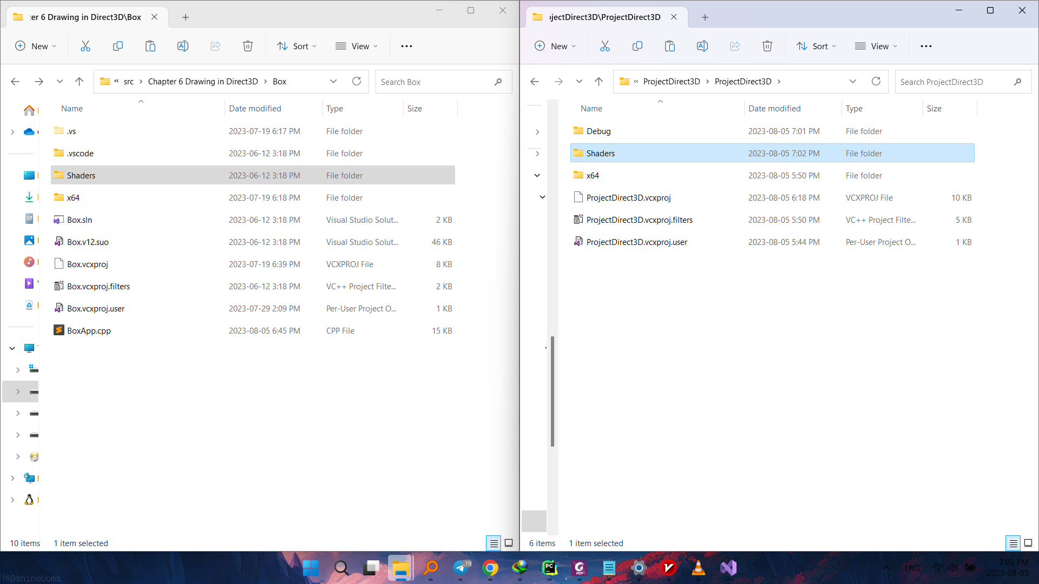
Copy

Slide 36
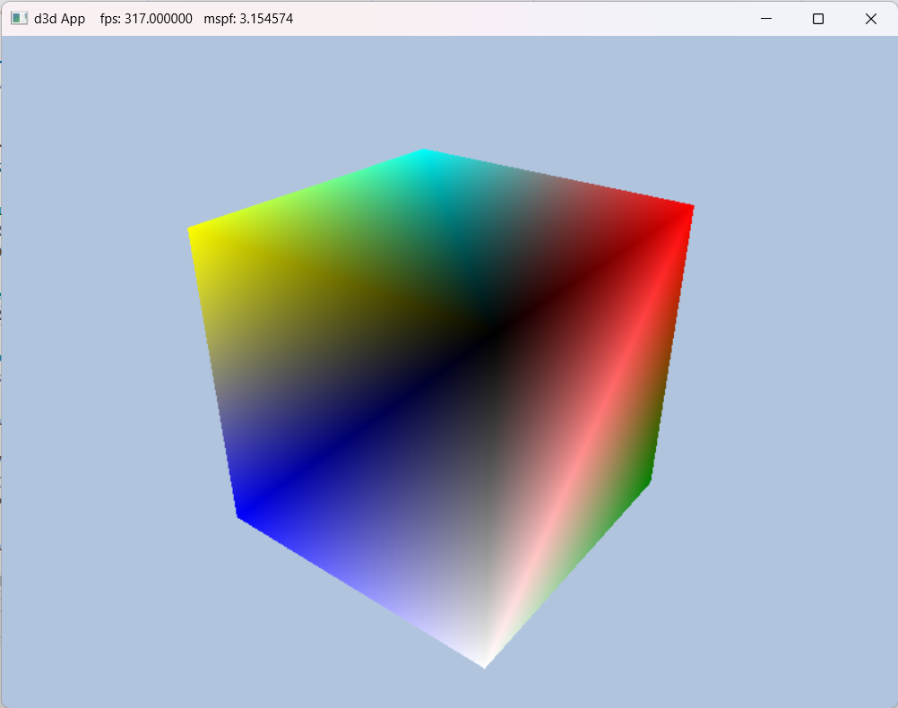

Slide 37
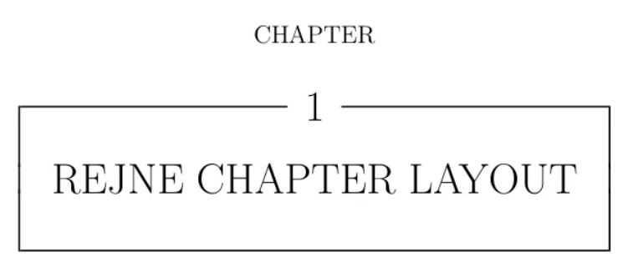
فصل
1
جبـر بـرداری

Slide 38
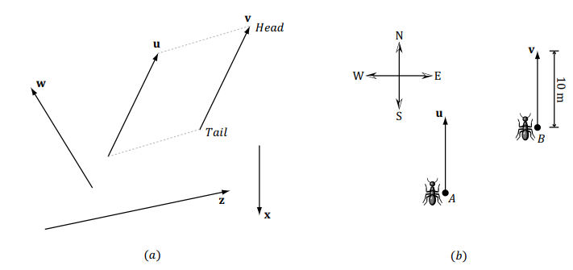
(سر)
(دم)
(آ)
(ب)

Slide 39
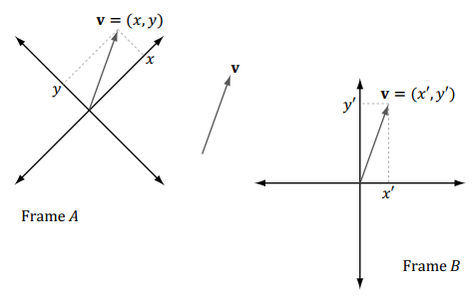
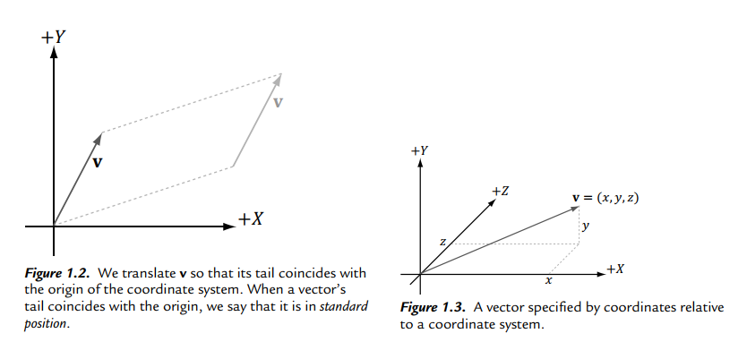
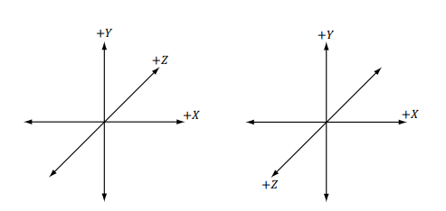
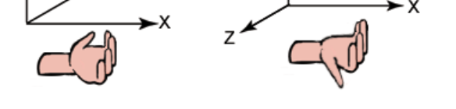
سیستم مختصات A
سیستم مختصات B

Slide 40
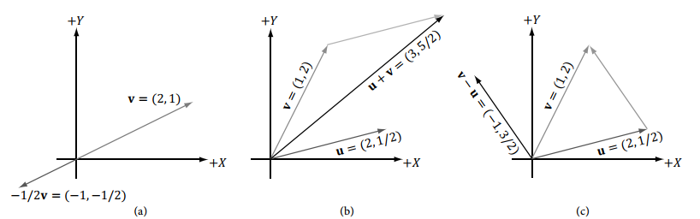
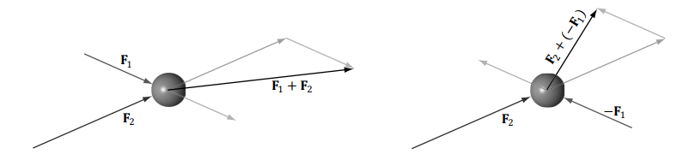
(آ)
(ب)
(پ)

Slide 41


(آ)
(ب)

Slide 42


Slide 43





Slide 44


(آ)
(ب)

Slide 45



Slide 46


Slide 47



Slide 48


Slide 49
فصل
2
جبـر مـاتریسی

Slide 50


Slide 51


Slide 52
فصل
3
تبــدیــلات

Slide 53


مقیاس بندی

Slide 54


Slide 55


دوران

Slide 56

انتقال

Slide 57


Slide 58


(آ)
(ب)

Slide 59

سیستم مختصات A
سیستم مختصات B

Slide 60

سیستم مختصات A
سیستم مختصات B

Slide 61

سیستم مختصات A
سیستم مختصات B

Slide 62


سیستم مختصات B
سیستم مختصات A
سیستم مختصات H
سیستم مختصات F
سیستم مختصات G

Slide 63

سیستم مختصات A
سیستم مختصات B
سیستم مختصات B
(آ)
(ب)

Slide 64



Slide 65

(آ)
(ب)

